Slide 1

Data Structure Design
Implementation & Data collection
20153734
이정민

Slide 2


1. Summary of previous presentation
2. Requirement
3. Testing
4. Evaluation
5. Q&A

Slide 3

1. Summary of previous presentation
개발 언어는 C++을 사용하며, Visual Studio 2017 IDE에서 진행
int로 파싱한 좌표를 기반으로 패널에 상대적인 위치에 표시
산림청 데이터 사용 (spot, edge 데이터로 구성)
난이도 기반 경로 생성은 데이터 자체의 문제로 파기 (최단 경로만 생성)
UI변경 (그래프는 index만 표현된다.)
Notes:
기존에 사용하려고 했던 언어를 Python에서 C++로 변경하였습니다.
C++언어를 사용하면서 콘솔로 출력창을 표시하려 했지만, 직관적으로 이해하기가 힘들어 MFC를 별도로 학습해서 구현함.
데이터 사용에 있어서도 변화가 생겼습니다. 기존에는 vworld에서 제공하는 등산로 api를 사용하려고 했는데, vertex데이터가 별도로 존재 하지않아 파싱에 큰 문제가 있었고, 3구역으로 나누어진 데이터가 중복되는 지점의 좌표 값이 상이하는 등 데이터 자체에 문제가 있는 부분이 있었습니다. 이와 달리, 산림청에서 제공하는 data에는 spot, edge를 별도로 구분해서 제공하여서 프로젝트 진행에 사용하기 더 적합한 것 같아 변경을 하게 되었습니다.
또한, 난이도 기반경로 생성에서 상 하행 소요시간 데이터를 기반으로 생성하려 했지만, json 데이터 내에서 상행이나 하행 시간은 제공되지만, 방향에 대한 정보를 제공하지 않아서 제공되는 단순 json데이터만으로는 이를 처리할 수 없어 최단거리 경로 생성에만 집중하여, 구현하기로 하였습니다.
마지막으로, JSON데이터내에 해당 위치 레이블 정보가 표기되지 않아서 단순 인덱스로 표기하고, 유저는 해당 인덱스의 레이블을 서술한 도큐먼트를 확인해서 경로를 생성하는 방식으로 단순화 하였습니다.

Slide 4
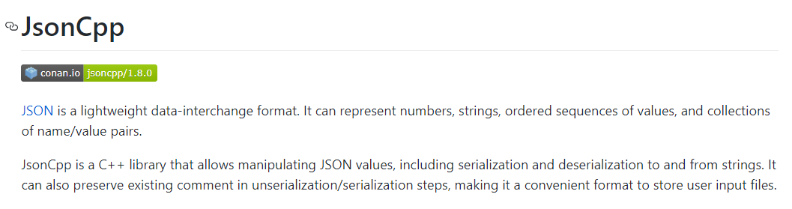
1. Summary of previous presentation
JsonCPP
https://github.com/open-source-parsers/jsoncpp
Notes:
JSON데이터를 보다 쉽게 읽고 처리하기 위해 오픈소스로 공개되어 있는 외부라이브러리 JsonCPP를 사용하였습니다.

Slide 5
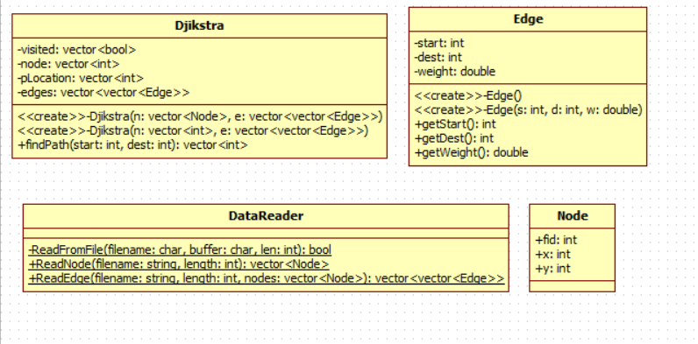
1. Summary of previous presentation
DataReader Class - JsonCPP라이브러리 기반으로, 노드와 엣지를 벡터로 반환
Node, Edge는 좌표를 int형으로 casting하여 저장한다.
Dijkstra는 경로를 생성할 때 호출된다.
CmfcDig내부에서 위의 요소들을 생성하여 관리 및 사용함.
Notes:
MFC요소를 내부 구현을 위한 클래스 UML은 위와 같습니다.
JSON데이터를 읽어 오기 위해서, Data Reader클래스는 앞서 소개한 JsonCPP 라이브러리를 기반으로 읽어, 노드와 엣지에 벡터 기반의 데이터들을 반환해 줍니다.
Edge와 node 클래스는 헤더파일에 정의했고, 노드 데이터와 엣지 좌표의 소수부분이 같은 지점을 나타내는데 소수 이하의 값이 상이한 경우가 많이 있어 int형으로 캐스팅하였습니다. 실제로, 데이터의 좌표 값의 소수부분이 실제 node간 구분에 무의미 했습니다.
위의 클래스들은 MFC내에서 각각에 상응하는 버튼 클릭 액션이 발생할 때, 수행되는 방식으로 구현하였습니다.
위의 diagra에는 나오지 않았지만, 전체적으로 class CmfcDlg내부에서 컨트롤을 하는 방식입니다.

Slide 6
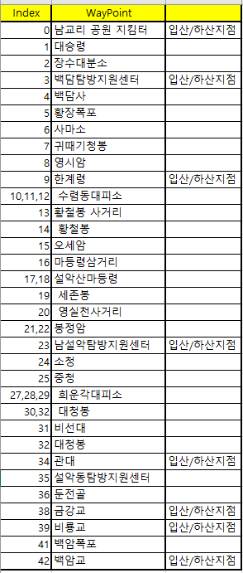
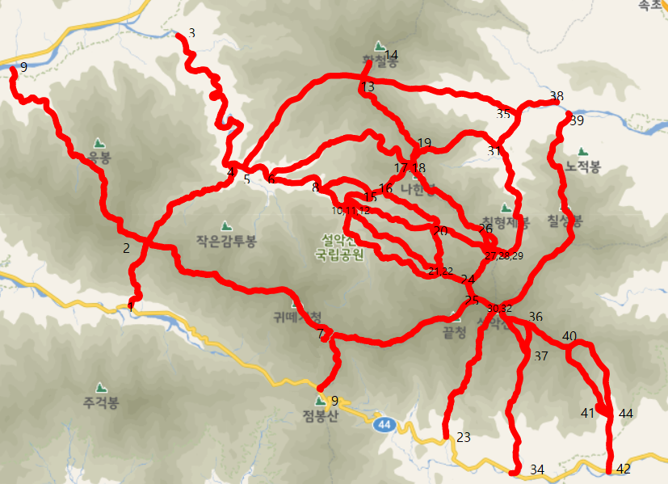
2. Requirement
사용자는 ReferenceMap.png, WaypointReference.xlsx파일을 참고 해야함
등산로 폐쇄정보 확인 필요
Notes:
Mfc내에 표현되는 요소들은 실제 지도와는 다소 차이가 있어, ReferenceMap.png를 참조해야 하며,
waypoint정보가 index로 화면에 주어지기 때문에, wayPointReference.xlsx 파일을 참조해야 한다.

Slide 7
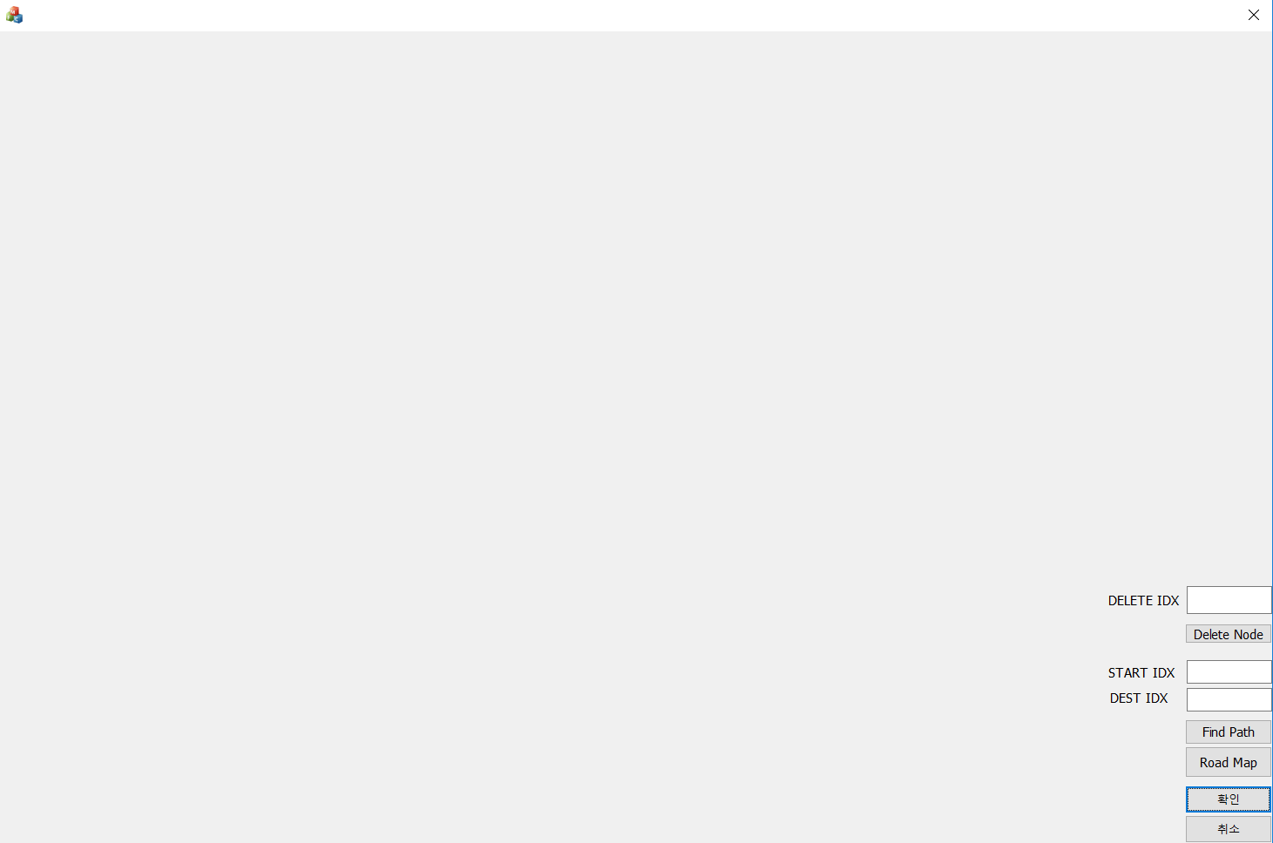
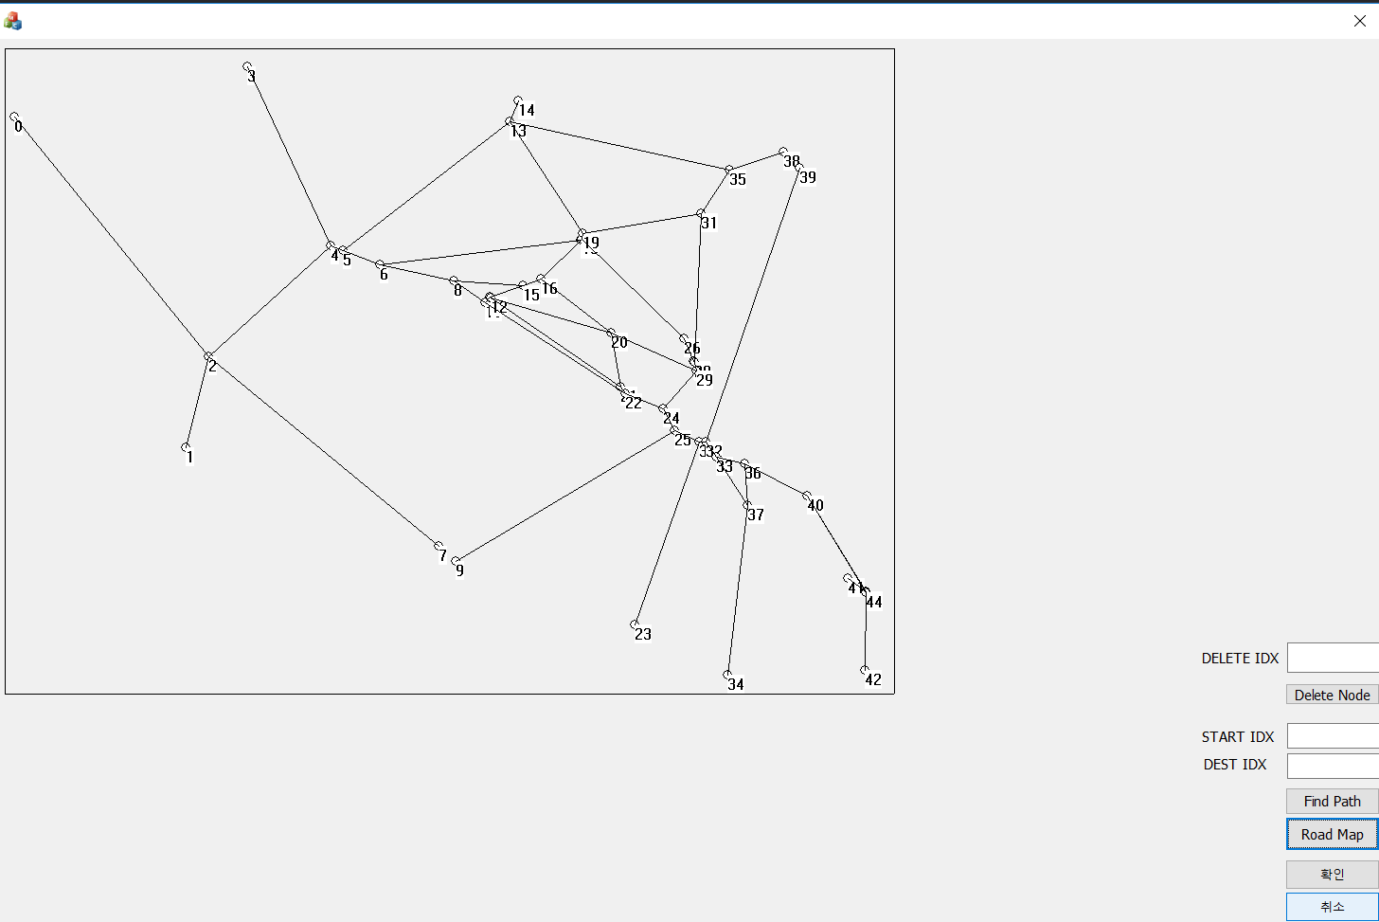
3. Testing
Road Map을 클릭하면, 내부적으로 노드, 엣지 데이터를 읽어온다.
MFC화면 내에 해당 요소들의 상대적인 위치를 인덱스와 표시
Notes:
실제로 구현된 MFC 창입니다.
Road Map을 클릭하면(onclickedButton1), DataReader 클래스 내부에 구현된, ReadEdge함수와 ReadNode함수가 동작합니다.
Edge데이터와, node데이터를 벡터를 통해 linked list형태로 저장하고, 패널에 표현하는 동작을 합니다.
Map을 표현할 때는, CclientDC클래스를 사용했습니다. 노드 좌표의 max값과 minimum 값의 차이를 기준으로, height width를 구하고, 좌표를 기준으로 상대적인 위치에 배치 하였습니다.
데이터 파싱 시에, 엣지의 중간 부분이 제공되지 않아서, 지도와는 약간 다르게 부분 구간이 다소 휘어져 있어도, 단순 직선경로로 표현되었습니다. 하지만, 내부적으로는 거리를 저장하고 있기에 시각적인 부분만 일부분 상이 하고, 실제 경로계산시에는 차이가 없습니다.

Slide 8
3. Testing
해당 node정보를 사용자는 wayPointReference파일을 별도로 확인 후에 인덱스를 입력하면 된다.
Notes:
미리 작성해둔, wayPointReference파일을 별도로 참고하여, 인덱스정보를 확인하면 됩니다.

Slide 9
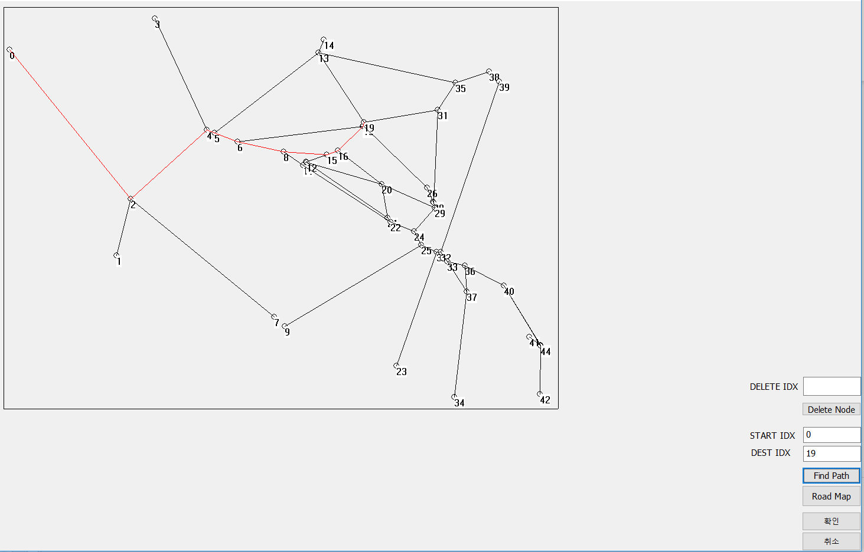
2. Testing
남교리 공원 지킴터(0) -> 세존봉(19)까지의 최단거리
0->2->4->5->6->8->15->16->19
Notes:
남교리 공원 지킴터(0)에서 세존봉(19)까지의 최단경로는 다음과 같습니다.
내부적으로, Dijkstra클래스에서 정의해둔 것을 이용하여 경로를 생성합니다.

Slide 10
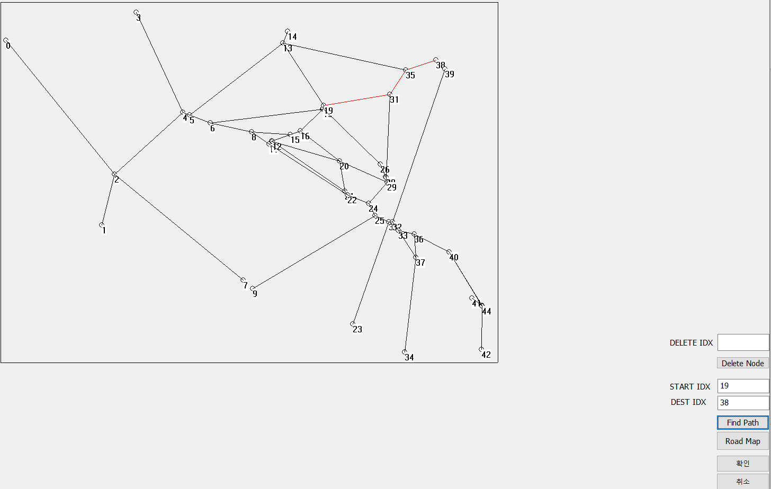
3. Testing
세존봉 (19) -> 금강교(38)까지의 최단거리 (하산)
19->31->35->38
Notes:
하산지점을 금강교라고 하면, 다음과 같은 경로를 start index와 dest index에 입력하면 됩니다.

Slide 11
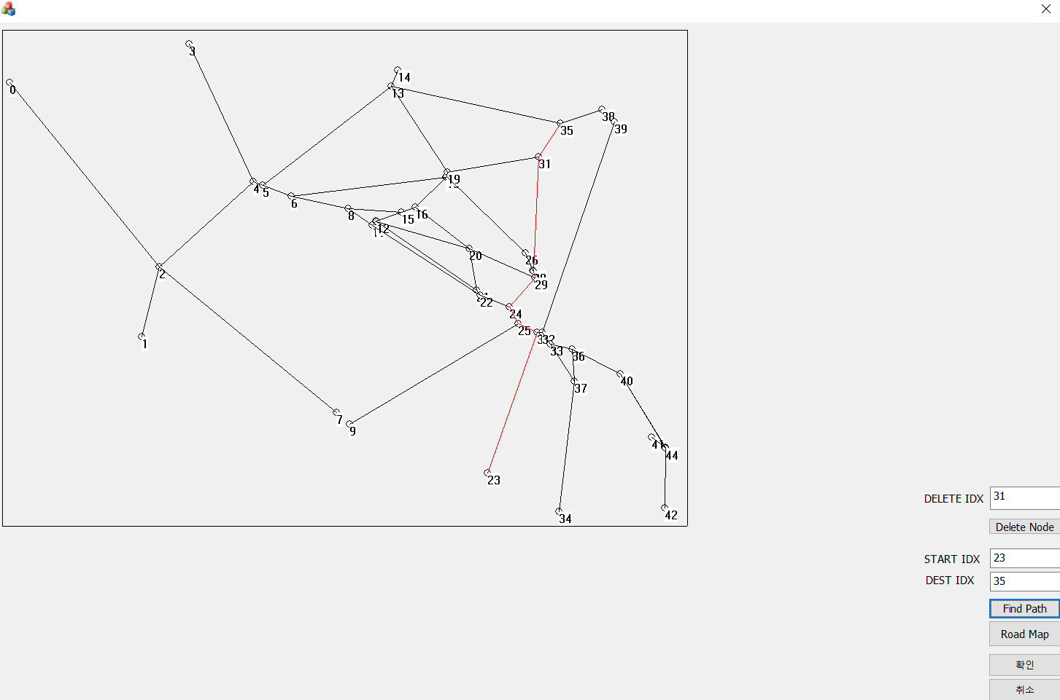
3. Testing
23(남설악 탐방 지원센터) -> 35(설악동 탐방지원센터)
기존 경로
Notes:
남설악 탐방지원센터에서 설악동 탐방지원센터까지의 기존경로는 다음과 같은 상태였습니다.

Slide 12
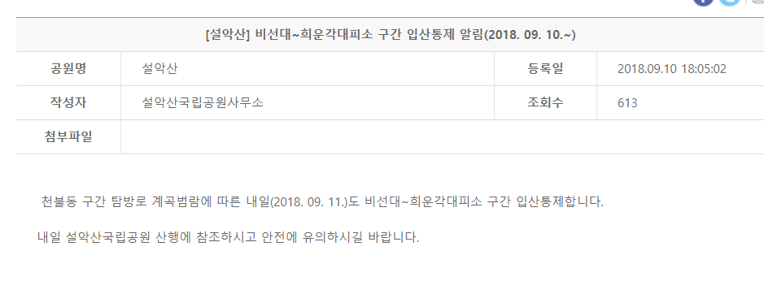
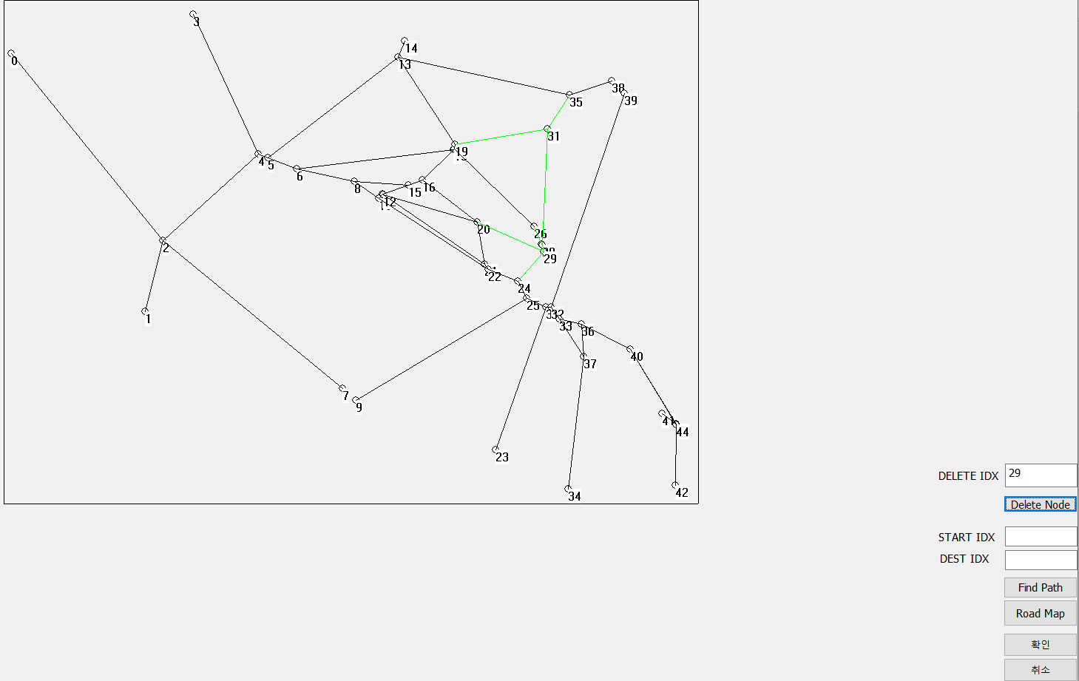
3. Testing
Notes:
설악산 국립 공원 사무소에서 특정 노드 개폐를 요청하면, 이에 상응하게 사용자는 노드를 지워주어야 합니다. 상응하는 27,28,29, 31 노드를 입력하고 각각 delete node를 수행하면, 해당 노드를 폐쇄합니다.

Slide 13
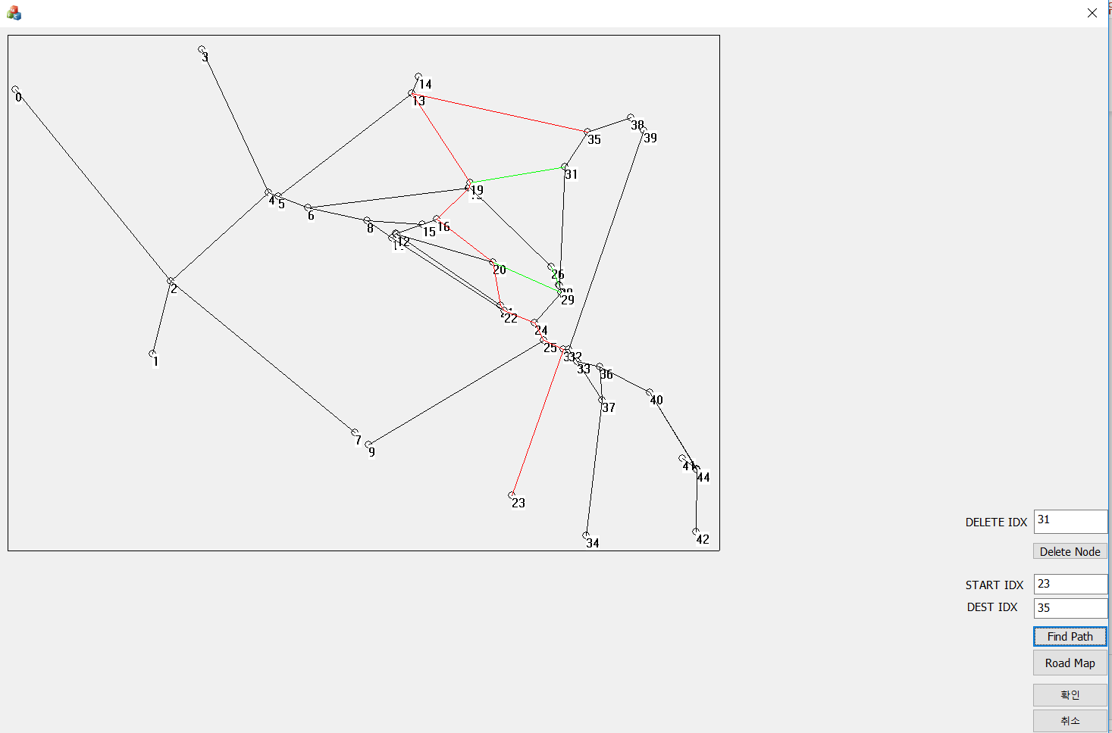
3. Testing
23(남설악 탐방 지원센터) -> 35(설악동 탐방지원센터)
노드 제거 시, 우회경로 제공
Notes:
노드가 폐쇄된 상태에서 경로는 다음과 같이 생성됩니다.

Slide 14
4. Evaluation
완성한 결과물
거리기반으로 최단 거리의 등산경로를 생성
등산로 개폐에 따른, 해당 노드를 제외한 루트 생성 기능 구현
MFC를 통해 화면에 간접적으로 지도표시
구현 과정 중 애로사항
등산로 api에서 제공되는 edge data와 node data가 다를 때
데이터내에 근접한 노드들이 불필요하게 구분되어 있는 경우가 있음
Gis를 위한 데이터(gpx)를 변환하여 제공하다 보니, 데이터를 처리하기 까다롭고, 손실된 부분도 많았음.
MFC가 익숙하지 않아 대부분의 시간을 MFC를 만드는데 소요
개선해야할 사항 및 문제점
조금 더 직관적으로 사용자가 이해할 수 있는 지도로 표현
직선 경로로 표현됨에 따라, 실제 지도에 비해 왜곡되는 경향이 있음
->(7,9번 node가 대표적인 예)
노드 간의 간선이 두개인 경우는 표현이 되지 않음
->(44~40번 경로)
Notes:
실제로, edge와, node의

Slide 15
5. Q&A

Slide 16


